Slide 3
Hôm nay, mình được ba mẹ đưa đi tắm biển. Phong cảnh ở đây thật là đẹp, thời tiết thì mát mẻ. Mọi người đến đây rất đông. Nhưng thật bất ngờ, mình phát hiện trên bãi cát có rất nhiều rác thải khác nhau các bạn ạ! Ôi! Nhiều thế này làm sao mình nhặt hết được. Các bạn ơi, cùng mình nhặt rác để bảo vệ bờ biển nhé! Chúng ta cùng bắt đầu hành trình nào!
Bạn ơi, cho mình tham gia với nhé! Mình cũng muốn bảo vệ bờ biển!
Được thôi! Chúng ta cùng bắt đầu nào! Các bạn hãy giúp chúng mình bằng cách trả lời các câu hỏi nhé!
Notes:
GV nhấn vào icon câu bé để đến slide tiếp theo

Slide 4
Đọc to:
Con chuột
Notes:
Bấm bé gái để quay về

Slide 5
Đọc câu:
Mẹ còn vuốt tóc và buộc nơ cho Hà.
Notes:
Bấm bé gái để quay về

Slide 6
Đọc câu:
Em hãy nói 1 từ chứa tiếng có vần uôc.
Notes:
GV nhấn vào các icon rát để đến slide câu hỏi

Slide 7
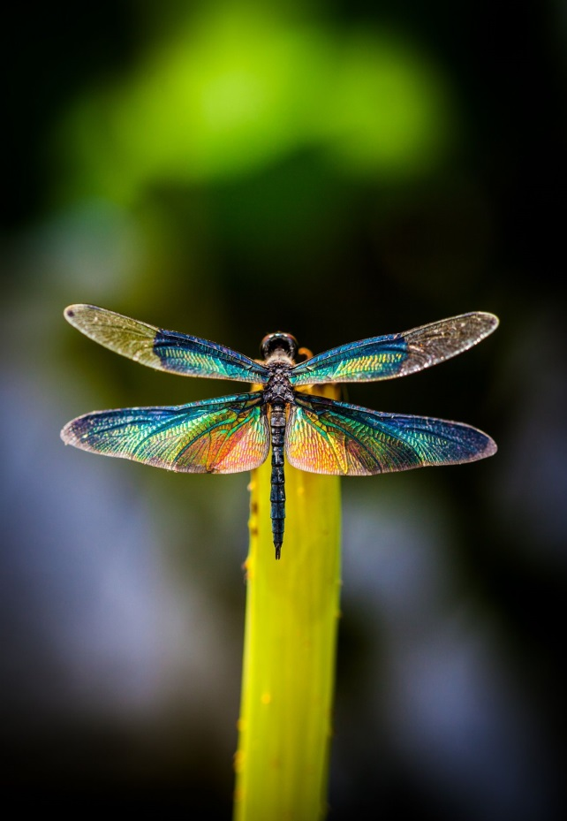
Nhìn hình đoán chữ
Chuồn chuồn
Notes:
Bấm bé gái để quay về

Slide 8
Wow! Bãi biển trở nên sạch đẹp hơn rồi! Cảm ơn các bạn rất nhiều! Chúng ta cùng tắm biển nào!
Notes:
GV nhấn vào icon câu bé để đến slide dặn dò

Slide 9
Bài
68
Tiếng Việt 1
uôn uông

Slide 10
Bài
uôn uông
68
Nhận biết
1
̀
̀
́
Chuôn chuôn bay qua các luông rau.

Slide 11
So sánh
uô
uôn
n
uô
uông
ng

Slide 12
Đọc
2
uôn
uông
ch
uôn
̀
chuôn

Slide 13
uôn
uôn
uôn
uôn
khuôn
muốn
muộn
nguồn
uông
uông
uông
uông
buồng
luống
thuổng
vuông
Notes:
Cuốc: danh từ và động từ

Slide 14
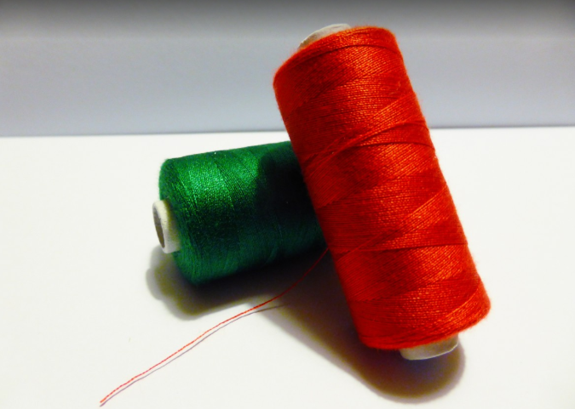
Cuộn chỉ

Slide 15
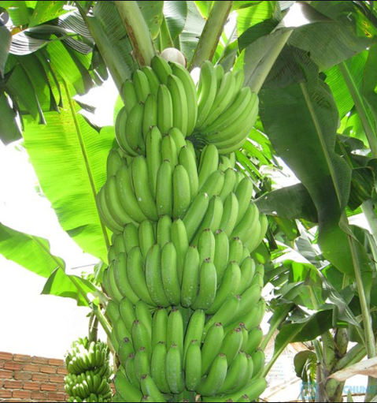
buồng chuối

Slide 16
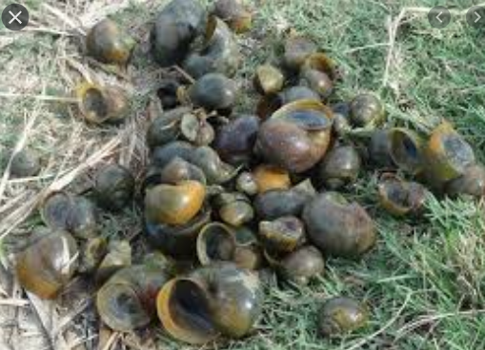
Ốc bươu

Slide 17
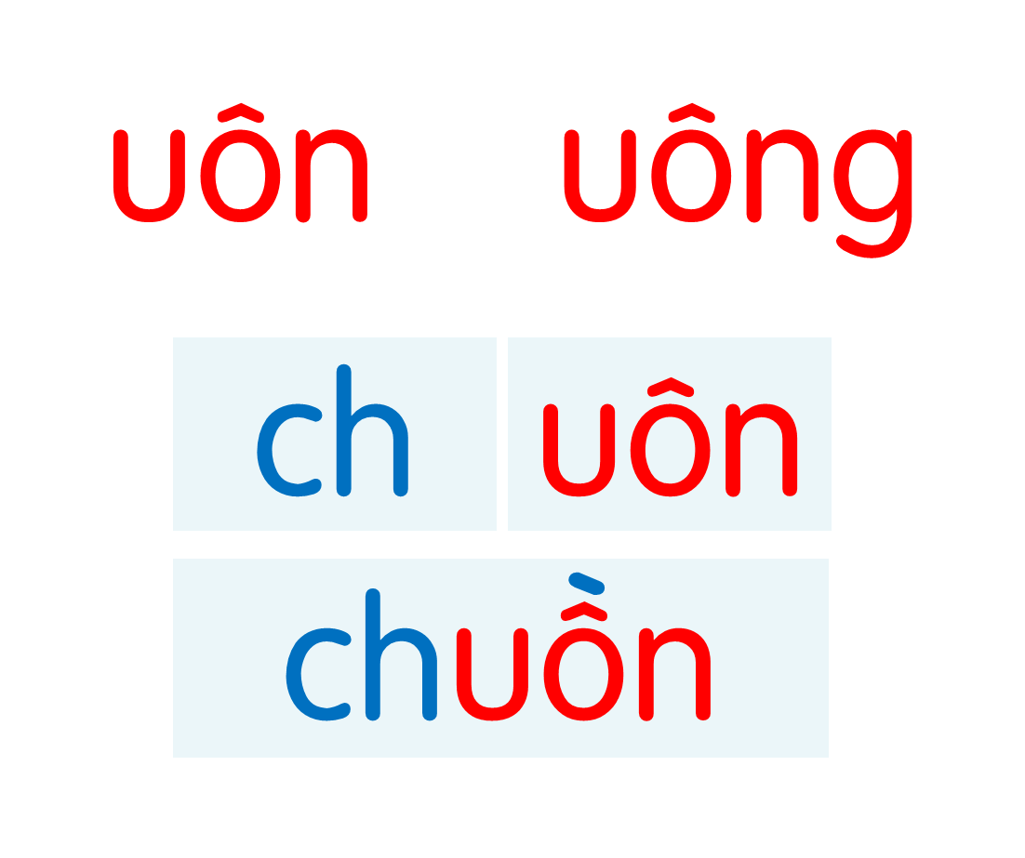
uôn
uôn
uôn
uôn
khuôn
muốn
muộn
nguồn
uông
uông
uông
uông
buồng
luống
thuổng
vuông
Notes:
Ôn lại

Slide 19
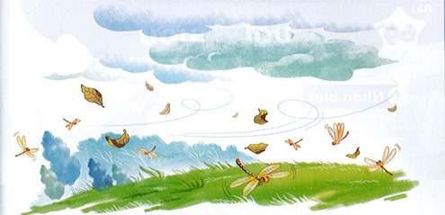
Đọc
4
1
2
3
4
Trời sắp mưa. Chuồn chuồn bay thấp. Bầu trời đen kịt. Gió thổi mạnh cuốn theo những đám lá khô. Rồi mưa ào ào trút xuống.
Mưa tạnh, những hạt mưa long lanh đọng trên các cuống lá. Bầu trời trong xanh, không khí mát mẻ.
5
6
7

Slide 20
chuồn chuồn
cuốn
xuống
cuống
Notes:
Luyện luôn từ khó đọc nhé!

Slide 21
1
Trời sắp mưa. Chuồn chuồn bay thấp. Bầu trời đen kịt. Gió thổi mạnh cuốn theo những đám lá khô. Rồi mưa ào ào trút xuống.
Mưa tạnh, những hạt mưa long lanh đọng trên các cuống lá. Bầu trời trong xanh, không khí mát mẻ.
2

Slide 22
Trời sắp mưa. Chuồn chuồn bay thấp. Bầu trời đen kịt. Gió thổi mạnh cuốn theo những đám lá khô. Rồi mưa ào ào trút xuống.
Mưa tạnh, những hạt mưa long lanh đọng trên các cuống lá. Bầu trời trong xanh, không khí mát mẻ.
Khi mưa tạnh, cảnh vật thay đổi như thế nào?
Khi trời sắp mưa, cảnh vật có gì đặc biệt?
Notes:
GV có thể hỏi thêm

Slide 23
Trời sắp mưa. Chuồn chuồn bay thấp. Bầu trời đen kịt. Gió thổi mạnh cuốn theo những đám lá khô. Rồi mưa ào ào trút xuống.
Mưa tạnh, những hạt mưa long lanh đọng trên các cuống lá. Bầu trời trong xanh, không khí mát mẻ.

Slide 24
Nói
5
Mưa và nắng

Slide 26
Trời sắp mưa. Chuồn chuồn bay thấp. Bầu trời đen kịt. Gió thổi mạnh cuốn theo những đám lá khô. Rồi mưa ào ào trút xuống.
Mưa tạnh, những hạt mưa long lanh đọng trên các cuống lá. Bầu trời trong xanh, không khí mát mẻ.

Slide 27
